Slide 1
Муниципальное образование
Борисоглебское
Брошюра
«БЮДЖЕТ ДЛЯ ГРАЖДАН»
к проекту решения Совета народных депутатов муниципального образования Борисоглебское «Об утверждении отчета об исполнении бюджета муниципального образования Борисоглебское за 2022 год»

Slide 2
Публичные слушания по проекту
Публичные слушания по проекту
краевого бюджета на 2012 год
краевого бюджета на 2012 год
и на плановый период 2013 и 2014 годов
и на плановый период 2013 и 2014 годов
ВВОДНАЯ ЧАСТЬ
Годовой отчет об исполнении бюджета муниципального образования Борисоглебское представляется в Совет народных депутатов муниципального образования Борисоглебское не позднее 1 мая текущего года. До утверждения Советом народных депутатов годовой отчет подлежит внешней проверке органом государственного финансового контроля Владимирской области (Счетной палатой Владимирской области). По результатам рассмотрения годового отчета об исполнении бюджета муниципального образования Борисоглебское и заключения органа государственного финансового контроля Совет народных депутатов муниципального образования Борисоглебское принимает либо отклоняет решение об исполнении бюджета.
По вопросу рассмотрения проекта решения Совета народных депутатов муниципального образования Борисоглебское «Об утверждении отчета об исполнении бюджета муниципального образования Борисоглебское за 2022 год» назначаются публичные слушания. Положение «О публичных слушаниях в муниципальном образовании Борисоглебское» утверждено решением Совета народных депутатов муниципального образования Борисоглебское от 12.05.2006 г. № 26.
Решением Совета народных депутатов от 30.03.2023 № 22 «О назначении публичных слушаний по проекту решения Совета народных депутатов «Об утверждении отчета об исполнении бюджета муниципального образования Борисоглебское за 2022 год» определены:
дата и место проведения публичных слушаний - 27 апреля 2023 года в 14 час. 00 мин., в здании администрации муниципального образования Борисоглебское Муромского района по адресу: Муромский район, с. Борисоглеб, ул. Первомайская, д. 16 в кабинете Главы администрации муниципального образования Борисоглебское.;
права граждан при проведении публичных слушаний - свои рекомендации по проекту решения Совета народных депутатов муниципального образования Борисоглебское «Об утверждении отчета об исполнении бюджета муниципального образования Борисоглебское за 2022 год» жители муниципального образования Борисоглебское могут направлять в комиссию, расположенную по адресу: 602212 с.Борисоглеб, ул. Первомайская, д. 16 Муромского района, письменно или посредством официального сайта администрации муниципального образования Борисоглебское телекоммуникационной сети Интернет http://borisogleb33.ru/, до 26 апреля 2023 года.
проведены 24 октября 2011 года.
проведены 24 октября 2011 года.
В них приняло участие 287 человек,
В них приняло участие 287 человек,
в том числе 10 независимых экспертов
в том числе 10 независимых экспертов

Slide 3
Исполнение бюджета начинается с момента утверждения решения о бюджете представительным органом муниципального образования и продолжается в течение финансового года.
Исполнение бюджета по доходам
заключается в обеспечении полного и своевременного поступления в бюджет налогов, сборов, доходов от использования имущества и других обязательных платежей, в соответствии с утвержденным планом мобилизации доходов.
Исполнение бюджета по расходам
означает последовательное финансирование мероприятий, предусмотренных решением о бюджете, в пределах утвержденных сумм с целью исполнения принятых муниципальным образованием расходных обязательств.
Исполнение бюджета

Slide 4
ОСНОВНЫЕ ПАРАМЕТРЫ ИСПОЛНЕНИЯ БЮДЖЕТА МУНИЦИПАЛЬНОГО ОБРАЗОВАНИЯ БОРИСОГЛЕБСКОЕ
ЗА 2022 ГОД
Доходы бюджета
муниципального
образования
Борисоглебское
47 365,6 тыс. рублей
Расходы бюджета
муниципального
образования
Борисоглебское
45 983,2 тыс. рублей
Профицит
1 382,4 тыс. рублей

Slide 5
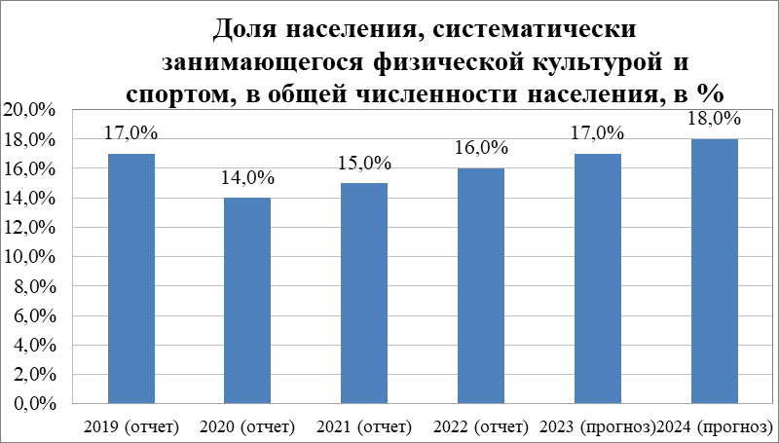
ОСНОВНЫЕ ЭКОНОМИЧЕСКИЕ ПОКАЗАТЕЛИ РАЗВИТИЯ ЭКОНОМИКИ МУНИЦИПАЛЬНОГО ОБРАЗОВАНИЯ БОРИСОГЛЕБСКОЕ ЗА 2022 ГОД
5806 чел. -численность постоянного населения
2881 чел. –численность трудоспособного населения
847 чел. – численность моложе трудоспособного возраста
2078 чел. – численность старше трудоспособного возраста (пенсионеры)

Slide 6
ПОКАЗАТЕЛИ ДОХОДОВ И РАСХОДОВ БЮДЖЕТА МУНИЦИПАЛЬНОГО ОБРАЗОВАНИЯ БОРИСОГЛЕБСКОЕ В РАСЧЕТЕ НА ДУШУ НАСЕЛЕНИЯ (численность постоянного населения в 2022 году - 5806 чел.)

Slide 7
ИСПОЛНЕНИЕ БЮДЖЕТА МУНИЦИПАЛЬНОГО ОБРАЗОВАНИЯ БОРИСОГЛЕБСКОЕ ПО ДОХОДАМ
Бюджет муниципального образования (МО) Борисоглебское по доходам за 2022 год исполнен на 100,3 % к уточненному плану и составил сумму 47365,6 тыс. рублей. Налоговые и неналоговые доходы за отчетный период выполнены на 101,5% или на сумму 9179,5 тыс. рублей, безвозмездные поступления составили сумму 38186,1 тыс. рублей или исполнены на 100,0 %.
Доходы бюджета муниципального образования в 2022 году увеличились по сравнению с уровнем 2021 года на 32,6% или на сумму 11634,7 тыс. рублей, в том числе:
- налоговые и неналоговые доходы уменьшились на 4,9 % или на сумму 470,1 тыс. рублей,
- безвозмездные поступления увеличились на 46,4 % или на сумму 12104,8 тыс. рублей.
Налоговые и неналоговые доходы в структуре бюджета муниципального образования составили в отчетном периоде 19,4 %, безвозмездные поступления –80,6 %.

Slide 8
Налоговых доходов поступило в бюджет муниципального образования в сумме 8853,5 тыс. рублей или выполнение годового плана обеспечено на 101,5%, неналоговых доходов мобилизовано в сумме 326,0 тыс. рублей или 100,9% к плану на год.
По сравнению с 2021 годом объем налоговых поступлений уменьшился на 4,7 % (-435,8 тыс. рублей), неналоговых доходов уменьшился на 9,5 % (-34,2 тыс. рублей).

Slide 9
Динамика и структура исполнения доходной части бюджета муниципального образования Борисоглебское в 2022 году
Наименование доходов | Исполнено за 2021 год, тыс. руб. | План на 2022 год, тыс. руб. | Исполнено за 2022 год
 |  |  | тыс. руб. | % к плану | % к 2021 году | структура, %
НАЛОГОВЫЕ И НЕНАЛОГОВЫЕ ДОХОДЫ | 9649,6 | 9042,0 | 9179,5 | 101,5 | 95,1 | 19,4
НАЛОГОВЫЕ ДОХОДЫ | 9289,3 | 8719,0 | 8853,5 | 101,5 | 95,3 | 18,7
Налоги на прибыль, доходы | 1702,9 | 2586,0 | 2672,1 | 103,3 | 156,9 | 5,6
Налог на доходы физических лиц | 1702,9 | 2586,0 | 2672,1 | 103,3 | 156,9 | 5,6
Налоги на совокупный доход | 21,8 | 111,0 | 118,6 | 106,8 | Св.200 | 0,3
Единый сельскохозяйственный налог | 21,8 | 111,0 | 118,6 | 106,8 | Св.200 | 0,3
Налоги на имущество | 7559,5 | 6018,4 | 6059,2 | 100,7 | 80,2 | 12,8
Налог на имущество физических лиц | 441,6 | 748,4 | 755,5 | 101,0 | 171,1 | 1,6
Земельный налог | 7117,9 | 5270,0 | 5303,7 | 100,6 | 74,5 | 11,2
Государственная пошлина | 5,1 | 3,6 | 3,6 | 100,0 | 71,0 | 0,0
НЕНАЛОГОВЫЕ ДОХОДЫ | 360,3 | 323,0 | 326,0 | 100,9 | 90,5 | 0,7
Доходы от использования имущества, находящегося в государственной и муниципальной собственности | 211,9 | 291,0 | 292,9 | 100,7 | 138,2 | 0,6
Доходы от компенсации затрат государства | 0,0 | 0,0 | 0,0 | 0,0 | 0,0 | 0,0
Доходы от продажи материальных и нематериальных активов | 127,9 | 0,0 | 0,0 | 0,0 | 0,0 | 0,0

Slide 10
Наименование доходов | Исполнено за 2021 год, тыс. руб. | План на 2022 год, тыс. руб. | Исполнено за 2022 год
 |  |  | тыс. руб. | % к плану | % к 2021 году | структура, %
Штрафы, санкции, возмещение ущерба | 20,5 | 32,0 | 33,1 | 103,6 | 161,9 | 0,1
Прочие неналоговые доходы | 0,0 | 0,0 | 0,0 | 0,0 | 0,0 | 0,0
БЕЗВОЗМЕЗДНЫЕ ПОСТУПЛЕНИЯ | 26081,3 | 38186,1 | 38186,1 | 100,0 | 146,4 | 80,6
Дотации бюджетам субъектов Российской Федерации и муниципальных образований | 13485,0 | 15966,0 | 15966,0 | 100,0 | 118,4 | 33,7
Субсидии бюджетам бюджетной системы Российской Федерации (межбюджетные субсидии) | 2907,7 | 3211,8 | 3211,8 | 100,0 | 110,5 | 6,8
Субвенции бюджетам бюджетной системы | 295,4 | 288,0 | 288,0 | 100,0 | 97,5 | 0,6
Иные межбюджетные трансферты | 9393,2 | 18680,3 | 18680,3 | 100,0 | 198,9 | 39,4
Прочие безвозмездные поступления | 0,0 | 40,0 | 40,0 | 100,0 | 0,0 | 0,1
Возврат остатков субсидий, субвенций и иных межбюджетных трансфертов, имеющих целевое назначение, прошлых лет из бюджетов сельских поселений | 0,0 | 0,0 | 0,0 | 0,0 | 0,0 | 0,0
ВСЕГО ДОХОДОВ | 35730,9 | 47228,1 | 47365,6 | 100,3 | 132,6 | 100,0

Slide 11
Рост налоговых и неналоговых поступлений за 2022 год по сравнению с аналогичным периодом 2021 года получен по налогу на доходы физических лиц на 56,9% (+969,3 тыс. рублей), единому сельскохозяйственному налогу в 5,4 раза (+96,8 тыс. рублей), налогу на имущество физических лиц на 71,1% (+313,9 тыс. рублей), доходам от использования имущества на 38,2% (+81,0 тыс. рублей), штрафным санкциям на 61,9 % (+12,7 тыс. рублей).
По отношению к 2021 году объем налоговые и неналоговые доходов уменьшился по земельному налогу с организаций на 41,5% (-1782,1 тыс. рублей), земельному налогу с физических лиц на 1,1 % (-32,1 тыс. рублей), государственной пошлине на 29,0% (-1,5 тыс. рублей). Доходы от продажи материальных и нематериальных активов в 2022 году не поступали, в 2021 году поступили в сумме 127,9 тыс. рублей.

Slide 12
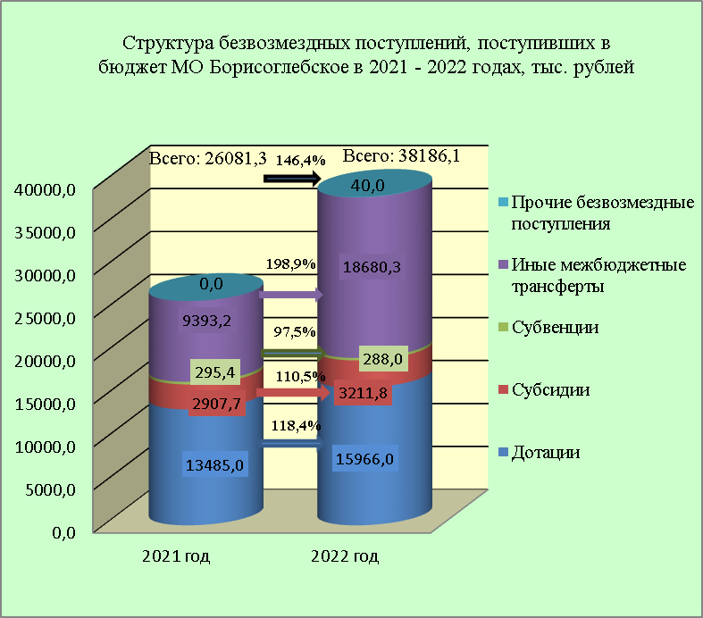
Безвозмездные поступления в 2022 году составили сумму 38186,1 тыс. рублей или выполнены на 100,0% и увеличились по сравнению с 2021 годом на 46,4 % или на сумму 12104,8 тыс. рублей. Из общей суммы безвозмездных поступлений дотации занимают 41,8 % (15966,0 тыс. рублей), субсидии – 8,4 % (3211,8 тыс. рублей), субвенции – 0,8 % (288,0 тыс. рублей), иные межбюджетные трансферты – 48,9 % (18680,3 тыс. рублей), прочие безвозмездные поступления – 0,1 % (40,0 тыс. рублей).

Slide 13
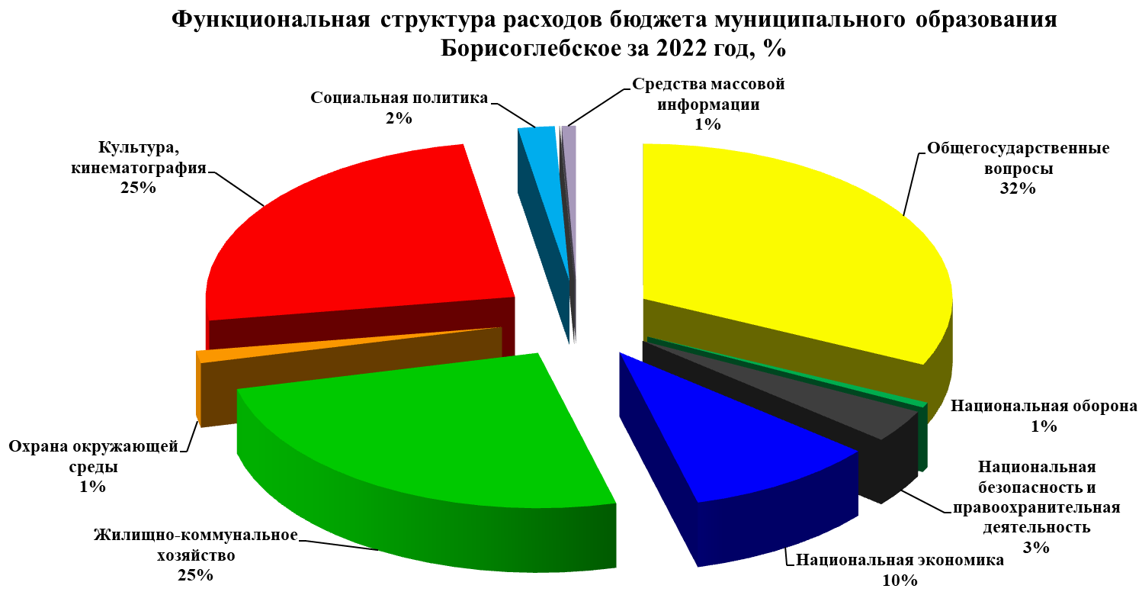
ИСПОЛНЕНИЕ БЮДЖЕТА ПО РАСХОДАМ
Расходная часть бюджета за 2022 год выполнена на 98,7 %, при плане на год 46595,9 тыс. рублей исполнено в сумме 45983,2 тыс. рублей.
Муниципальный долг на 01.01.2023 года отсутствует.
Кредиторская и дебиторская задолженности на 01.01.2023 года отсутствуют.

Slide 14
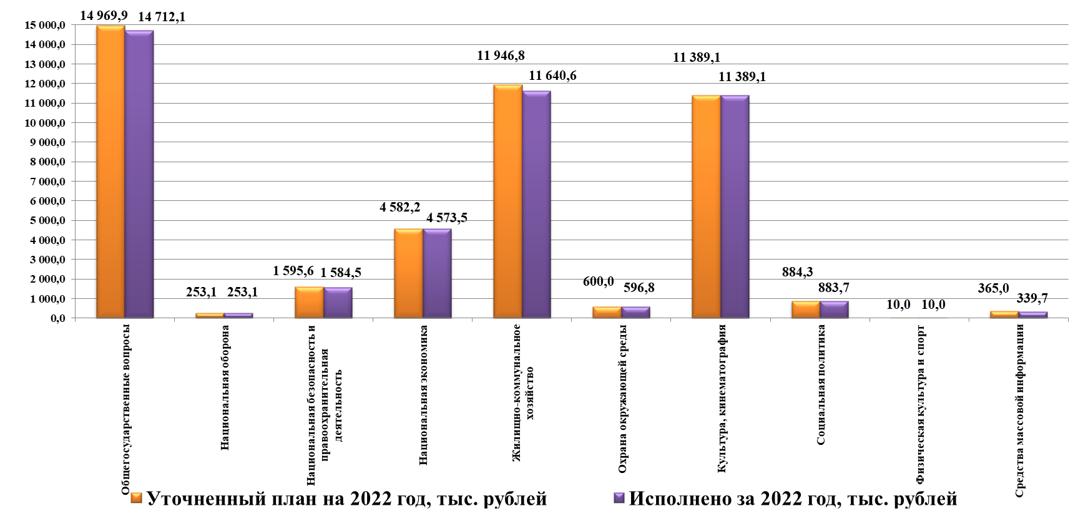
РАСХОДЫ БЮДЖЕТА МУНИЦИПАЛЬНОГО ОБРАЗОВАНИЯ БОРИСОГЛЕБСКОЕ ПО РАЗДЕЛАМ КЛАССИФИКАЦИИ РАСХОДОВ БЮДЖЕТОВ РФ В 2022 ГОДУ, в тыс. рублей.

Slide 15
Публичные слушания
Публичные слушания
РАСХОДЫ БЮДЖЕТА МУНИЦИПАЛЬНОГО ОБРАЗОВАНИЯ БОРИСОГЛЕБСКОЕ ПО РАЗДЕЛАМ И ПОДРАЗДЕЛАМ КЛАССИФИКАЦИИ РАСХОДОВ БЮДЖЕТА В РАЗРЕЗЕ МУНИЦИПАЛЬНЫХ ПРОГРАММ
НАИМЕНОВАНИЕ | Раздел, подраздел | Исполнено за 2021 год, тыс. рублей | Уточненный план на 2022 год, тыс. рублей | Исполнено за 2022 год, тыс. рублей
ОБЩЕГОСУДАРСТВЕННЫЕ ВОПРОСЫ | 0100 | 13 317,1 | 14 969,9 | 14 712,1
Функционирование Правительства Российской Федерации, высших исполнительных органов государственной власти субъектов Российской Федерации, местных администраций | 0104 | 2 576,9 | 3 223,3 | 3 220,1
Непрограммные расходы органов местного самоуправления |  | 2 576,9 | 3 223,3 | 3 220,1
Обеспечение деятельности финансовых, налоговых и таможенных органов и органов финансового (финансово-бюджетного) надзора | 0106 | 463,0 | 486,0 | 486,0
Муниципальная программа «Управление муниципальными финансами муниципального образования Борисоглебское» |  | 463,0 | 486,0 | 486,0
Другие общегосударственные вопросы | 0113 | 10 277,2 | 11 260,6 | 11 006,0
Муниципальная программа «Развитие муниципальной службы в муниципальном образовании Борисоглебское» |  | 9 330,2 | 10 400,9 | 10 254,4
Муниципальная программа «Управление муниципальным имуществом муниципального образования Борисоглебское» |  | 733,9 | 748,0 | 639,9
Непрограммные расходы органов местного самоуправления |  | 213,1 | 111,7 | 111,7
НАЦИОНАЛЬНАЯ ОБОРОНА | 0200 | 236,4 | 253,1 | 253,1
Мобилизационная и вневойсковая подготовка | 0203 | 236,4 | 253,1 | 253,1
Муниципальная программа «Управление муниципальными финансами муниципального образования Борисоглебское» |  | 236,4 | 253,1 | 253,1
НАЦИОНАЛЬНАЯ БЕЗОПАСНОСТЬ И ПРАВООХРАНИТЕЛЬНАЯ ДЕЯТЕЛЬНОСТЬ | 0300 | 588,9 | 1 595,6 | 1 584,5
Защита населения и территории от чрезвычайных ситуаций природного и техногенного характера, пожарная безопасность | 0310 | 584,9 | 1 588,6 | 1 577,5
Муниципальная программа «Защита населения и территорий муниципального образования Борисоглебское от чрезвычайных ситуаций, обеспечение пожарной безопасности и безопасности людей на водных объектах» |  | 584,9 | 1 588,6 | 1 577,5
Другие вопросы в области национальной безопасности и правоохранительной деятельности | 0314 | 4,0 | 7,0 | 7,0
Муниципальная программа «Обеспечение общественного порядка и профилактики правонарушений в муниципальном образовании Борисоглебское» |  | 2,0 | 2,0 | 2,0
Муниципальная программа «Противодействие коррупции на территории муниципального образования Борисоглебское» |  | 2,0 | 5,0 | 5,0
об исполнении краевого бюджета
об исполнении краевого бюджета
за 2012 год назначены
за 2012 год назначены
на 20 июня 2013 года
на 20 июня 2013 года

Slide 16
НАИМЕНОВАНИЕ | Раздел, подраздел | Исполнено за 2021 год, тыс. рублей | Уточненный план на 2022 год, тыс. рублей | Исполнено за 2022 год, тыс. рублей
НАЦИОНАЛЬНАЯ ЭКОНОМИКА | 0400 | 2 598,3 | 4 582,2 | 4 573,5
Сельское хозяйство и рыболовство | 0405 | 152,7 | 0,0 | 0,0
Непрограммные расходы органов местного самоуправления |  | 152,7 | 0,0 | 0,0
Дорожное хозяйство (дорожные фонды) | 0409 | 2 334,0 | 4 500,0 | 4 500,0
Муниципальная программа «Дорожное хозяйство муниципального образования Борисоглебское» |  | 2 334,0 | 4 500,0 | 4 500,0
Связь и информатика | 0410 | 106,6 | 77,2 | 68,5
Муниципальная программа «Информационное общество в муниципальном образовании Борисоглебское» |  | 106,6 | 77,2 | 68,5
Другие вопросы в области национальной экономики | 0412 | 5,0 | 5,0 | 5,0
Муниципальная программа «Содействие развитию малого и среднего предпринимательства в муниципальном образовании Борисоглебское» |  | 5,0 | 5,0 | 5,0
ЖИЛИЩНО-КОММУНАЛЬНОЕ ХОЗЯЙСТВО | 0500 | 5 489,9 | 11 946,8 | 11 640,6
Жилищное хозяйство | 0501 | 27,0 | 32,0 | 27,2
Муниципальная программа «Капитальный ремонт многоквартирных домов муниципального образования Борисоглебское» |  | 27,0 | 32,0 | 27,2
Муниципальная программа «Обеспечение доступным и комфортным жильем населения муниципального образования Борисоглебское» |  |  | 0,0 | 0,0
Коммунальное хозяйство | 0502 | 0,0 | 4 840,7 | 4 840,7
Муниципальная программа "Охрана окружающей среды муниципального образования Борисоглебское" |  | 0,0 | 4 840,7 | 4 840,7
Благоутройство | 0503 | 5 462,9 | 7 074,1 | 6 772,8
Муниципальная программа «Благоустройство территории муниципального образования Борисоглебское» |  | 5 005,0 | 6 616,2 | 6 314,9
Муниципальная программа «Борьба с борщевиком на территории муниципального образования Борисоглебское» |  | 457,9 | 457,9 | 457,9
ОХРАНА ОКРУЖАЮЩЕЙ СРЕДЫ | 0600 | 296,7 | 600,0 | 596,8
Другие вопросы в области охраны окружающей среды | 0605 | 296,7 | 600,0 | 596,8
Муниципальная программа «Благоустройство территории муниципального образования Борисоглебское» |  | 296,7 | 600,0 | 596,8
КУЛЬТУРА, КИНЕМАТОГРАФИЯ | 0800 | 11 764,4 | 11 389,1 | 11 389,1
Культура | 0801 | 11 764,4 | 11 389,1 | 11 389,1
Муниципальная программа "Развитие культуры муниципального образования Борисоглебское" |  | 11 764,4 | 11 389,1 | 11 389,1

Slide 17
Продолжение таблицы
НАИМЕНОВАНИЕ | Раздел, подраздел | Исполнено за 2021 год, тыс. рублей | Уточненный план на 2022 год, тыс. рублей | Исполнено за 2022 год, тыс. рублей
СОЦИАЛЬНАЯ ПОЛИТИКА | 1000 | 656,3 | 884,3 | 883,7
Пенсионное обеспечение | 1001 | 351,1 | 502,4 | 501,8
Непрограммные расходы органов местного самоуправления |  | 351,1 | 502,4 | 501,8
Социальное обеспечение населения | 1003 | 305,2 | 381,9 | 381,9
Муниципальная программа «Обеспечение доступным и комфортным жильем населения муниципального образования» |  | 305,2 | 366,9 | 366,9
Непрограммные расходы органов местного самоуправления |  | 0,0 | 15,0 | 15,0
ФИЗИЧЕСКАЯ КУЛЬТУРА И СПОРТ | 1100 | 10,0 | 10,0 | 10,0
Массовый спорт | 1102 | 10,0 | 10,0 | 10,0
Муниципальная программа «Развитие физической культуры и спорта в муниципальном образовании Борисоглебское» |  | 10,0 | 10,0 | 10,0
СРЕДСТВА МАССОВОЙ ИНФОРМАЦИИ | 1200 | 350,0 | 365,0 | 339,7
Периодическая печать и издательства | 1202 | 350,0 | 365,0 | 339,7
Муниципальная программа «Развитие муниципальной службы в муниципальном образовании Борисоглебское» |  | 350,0 | 365,0 | 339,7
ИТОГО РАСХОДОВ: |  | 35 308,1 | 46 595,9 | 45 983,2

Slide 18
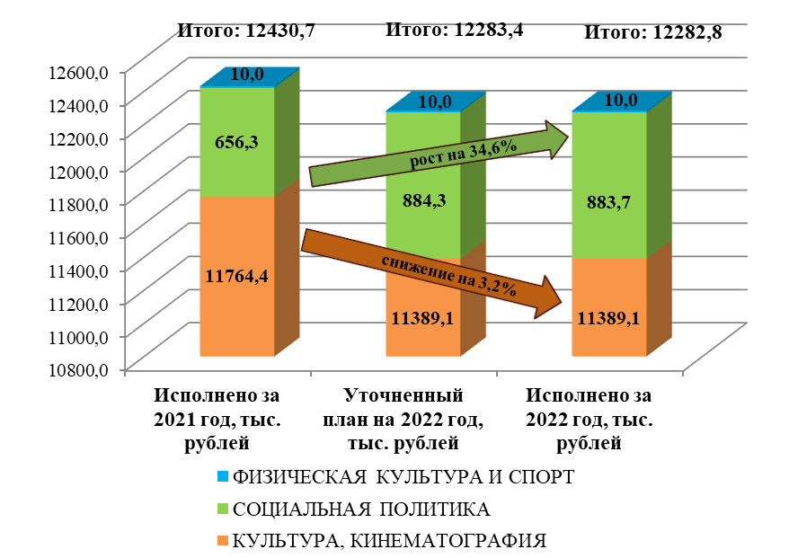
РАСХОДЫ БЮДЖЕТА МУНИЦИПАЛЬНОГО ОБРАЗОВАНИЯ БОРИСОГЛЕБСКОЕ НА СОЦИАЛЬНУЮ СФЕРУ В 2022 ГОДУ
Расходные обязательства по социальной сфере выполнены в сумме 12282,8 тыс. рублей или 100,0% от уточненного плана (12283,4 тыс. рублей). Удельный вес в общем объеме расходов бюджета муниципального образования в 2022 году составляет 26,7%.
По сравнению с 2021 годом (12430,7 тыс. рублей) расходы уменьшились на 147,9 тыс. рублей или на 1,2 %.

Slide 19
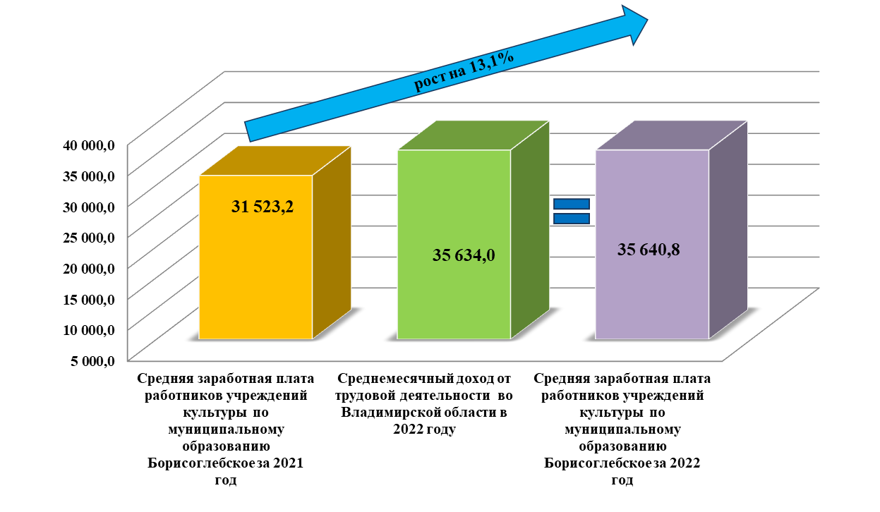
Выполнение значений соотношения средней заработной платы отдельных категорий работников Муромского района к средней заработной плате по региону в 2022 году в соответствии с Указами Президента Российской Федерации от 7 мая 2012 года № 597, от 1 июня 2012 года № 761.
Показатели средней заработной платы работников культуры, в тыс. рублях.

Slide 20
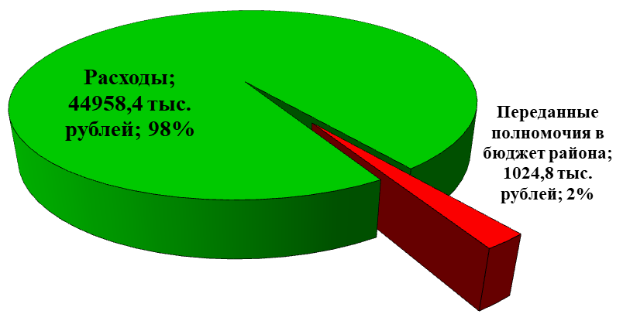
МЕЖБЮДЖЕТНЫЕ ОТНОШЕНИЯ
Из бюджета Владимирской области:
субсидии 3211,8 тыс. рублей;
субвенции 288,0 тыс. рублей;
дотация на выравнивание бюджетной обеспеченности (за счет субвенции из областного бюджета) 6823,0 тыс. рублей;
дотация на выравнивание бюджетной обеспеченности 2598,0 тыс. рублей.
БЮДЖЕТ МУНИЦИПАЛЬНОГО ОБРАЗОВАНИЯ БОРИСОГЛЕБСКОЕ
Из бюджета МО Муромский район:
-дотации на выравнивание бюджетной обеспеченности из районного Фонда финансовой поддержки поселений 6545,0 тыс. рублей;
-иные межбюджетные трансферты на сбалансированность – 9259,8 тыс. рублей;
- иные межбюджетные трансферты (передаваемые) 9340,7 тыс. рублей.
Иные межбюджетные трансферты передаваемые бюджету Муромского района на осуществление части полномочий по решению вопросов местного значения в соответствии с заключенными соглашениями 1024,8 тыс. рублей.
Доля переданных полномочий из бюджета муниципального образования Борисоглебское в бюджет муниципального образования Муромский район в 2022 году

Slide 21
ИСТОЧНИКИ ФИНАНСИРОВАНИЯ ДЕФИЦИТА БЮДЖЕТА
Бюджет муниципального образования Борисоглебское за 2022 год выполнен с превышением доходов над расходами (профицит бюджета) в сумме 1382,4 тыс. рублей при плановом профиците 632,2 тыс. рублей.
Наименование показателя | Исполнено за 2022 год, тыс. рублей
Источники внутреннего финансирования дефицитов бюджетов | 1382,4
Изменение остатков средств на счетах по учету средств бюджета | 1382,4
Увеличение прочих остатков денежных средств бюджетов поселений | 1382,4

Slide 22
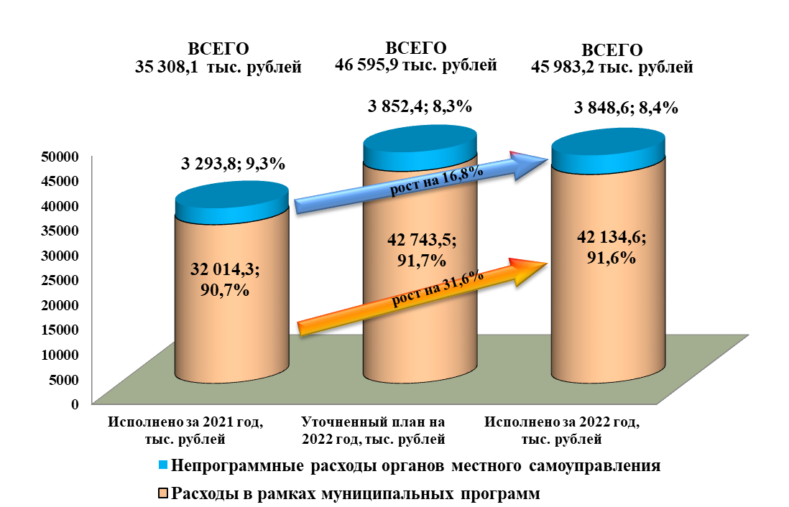
ИТОГИ РЕАЛИЗАЦИИ МУНИЦИПАЛЬНЫХ ПРОГРАММ МУНИЦИПАЛЬНОГО ОБРАЗОВАНИЯ БОРИСОГЛЕБСКОЕ ЗА 2022 ГОД
В 2022 году в муниципальном образовании Борисоглебское на реализацию 17 муниципальных программ осуществлялись расходы в сумме 42134,6 тыс. рублей при плане 42743,5 тыс. рублей. В общей сумме расходов бюджета муниципального образования Борисоглебское расходы на реализацию 17 муниципальных программ составляют 91,6%.

Slide 23
Наименование | Уточненный план на 2022 год, тыс. рублей | Исполнено за 2022 год, тыс. рублей | % исполнения | Причина отклонений
ИТОГО | 46 595,93 | 45 983,20 | 98,7
Муниципальная программа «Обеспечение общественного порядка и профилактики правонарушений в муниципальном образовании Борисоглебское» | 2,00 | 2,00 | 100,0
Муниципальная программа «Защита населения и территорий муниципального образования Борисоглебское от чрезвычайных ситуаций, обеспечение пожарной безопасности и безопасности людей на водных объектах» | 1 588,57 | 1 577,51 | 99,3 | Оплата работ «по факту» на основании актов выполненных работ
Муниципальная программа "Развитие культуры муниципального образования Борисоглебское" | 11 389,11 | 11 389,11 | 100,0
Муниципальная программа «Развитие физической культуры и спорта в муниципальном образовании Борисоглебское» | 10,00 | 9,98 | 99,8 | Оплата работ «по факту» на основании актов выполненных работ
Муниципальная программа «Развитие муниципальной службы в муниципальном образовании Борисоглебское» | 10 765,85 | 10 594,08 | 98,4 | Оплата работ «по факту» на основании актов выполненных работ
Муниципальная программа «Управление муниципальным имуществом муниципального образования Борисоглебское» | 748,00 | 639,91 | 85,6 | Оплата работ «по факту» на основании актов выполненных работ
Муниципальная программа «Управление муниципальными финансами муниципального образования Борисоглебское» | 739,10 | 739,10 | 100,0
Муниципальная программа «Содействие развитию малого и среднего предпринимательства в муниципальном образовании Борисоглебское» | 5,00 | 5,00 | 100,0
Муниципальная программа «Благоустройство территории муниципального образования Борисоглебское» | 7 216,20 | 6 911,72 | 95,8 | Оплата работ «по факту» на основании актов выполненных работ
Муниципальная программа «Капитальный ремонт многоквартирных домов муниципального образования Борисоглебское» | 32,00 | 27,17 | 84,9 | Оплата работ «по факту» на основании актов выполненных работ
Муниципальная программа «Противодействие коррупции на территории муниципального образования Борисоглебское» | 5,00 | 5,00 | 100,0
Муниципальная программа «Дорожное хозяйство муниципального образования Борисоглебское» | 4 500,00 | 4 500,00 | 100,0
Муниципальная программа «Обеспечение доступным и комфортным жильем населения муниципального образования» | 366,91 | 366,91 | 100,0
Муниципальная программа «Информационное общество в муниципальном образовании Борисоглебское» | 77,20 | 68,52 | 88,8 | Оплата работ «по факту» на основании актов выполненных работ
Муниципальная программа «Борьба с борщевиком на территории муниципального образования Борисоглебское» | 457,90 | 457,90 | 100,0
Муниципальная программа "Охрана окружающей среды муниципального образования Борисоглебское" | 4 840,67 | 4 840,67 | 100,0
Непрограммные расходы органов местного самоуправления | 3 852,41 | 3 848,61 | 99,9

Slide 24
С решением Совета народных депутатов муниципального образования Борисоглебское Муромского района от 30.04.2023 №22 «О назначении публичных слушаний по проекту решения Совета народных депутатов «Об утверждении отчета об исполнении бюджета муниципального образования Борисоглебское за 2022 год» можно ознакомиться в газете «Муромский край. Документы» от 04.04.2023 года № 37 (4945) или на сайте администрации Муромского района www.muromraion.ru в разделе «Финансовое управление».
Информация для контактов
Финансовое управление администрации Муромского района
Адрес: пл. Крестьянина, 6
г. Муром, Владимирская обл., 602267
тел. (49234) 3-31-95, факс (49234) 2-69-95
e-mail: rayfu@mail.ru
График работы финансового управления:
с 8:00 до 17:00 перерыв на обед с 12:00 до 13:00

